Slide 1
FILE AUDIO – LINGUA POLACCA
POT7UniSco Università di Padova - Università di Torino
Dipartimento di Lingue e Letterature Straniere e Culture Moderne
Audio e immagini a cura di G. Bosio e G. Carfora
Progetto LWULT – Lingue a minor diffusione
POT7 Università di Padova e Università di Torino 2018/2019 (Progetto MIUR)

Slide 2
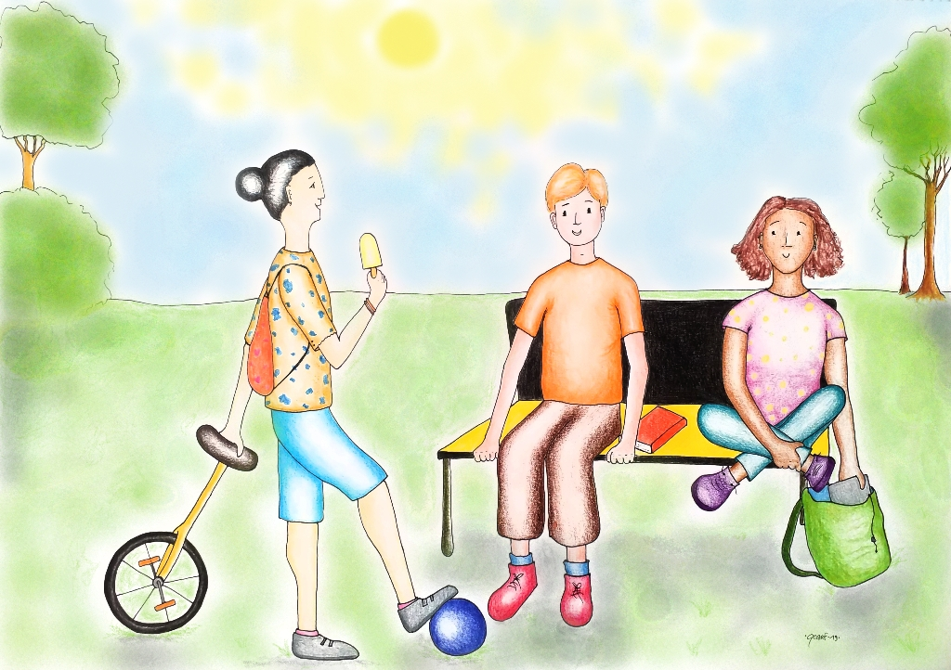
LINGUA POLACCA- PRESENTAZIONI- AUDIO 1 (a cura di Giacomo Bosio)
«Jak masz na imię?»
«Mam na imię Marco.
A ty, jak masz na imię?»
© Giacomo Bosio e Gaia Carfora

Slide 3
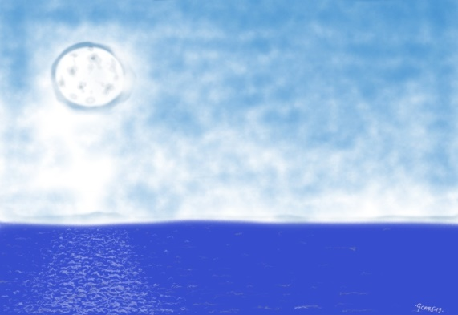
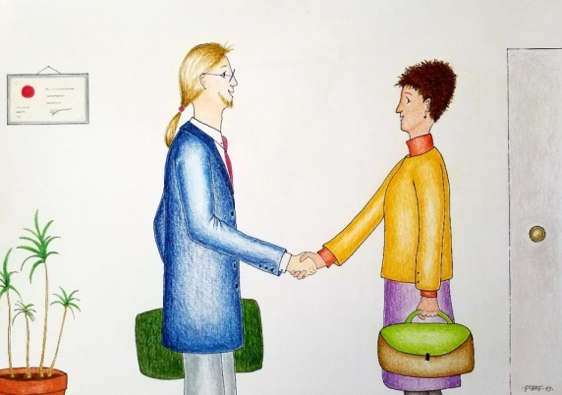
LINGUA POLACCA- SALUTI- AUDIO 2 (a cura di Giacomo Bosio)
«Dzień dobry»
«Dobry wieczór»
«Dobranoc»
«Cześć»
«Do widzenia»
«Pa pa»
© Giacomo Bosio e Gaia Carfora

Slide 4
LINGUA POLACCA- COME STAI?- AUDIO 3 (a cura di Giacomo Bosio)
«Jak się masz?»
«Fantasticznie !»
«Dobrze»
«Jako tako»
«Źle»
«Fatalnie…»
© Giacomo Bosio e Gaia Carfora

Slide 5
LINGUA POLACCA- GRAZIE!- AUDIO 4 (a cura di Giacomo Bosio)
«Proszę»
«Dziękuję»
«Przepraszam»
«Nic nie szkodzi»
© Giacomo Bosio e Gaia Carfora

